Slide 1
Кружок по хоккею в детском саду №85 «УМКА»
Тренер: Сайфутдинов Б.М.

Slide 2
1
Цели
Целевые ориентиры на этапе завершения освоения программы
1. Уверенное передвижение на коньках.
2. Базовое владение клюшкой.
3. Освоение игры в хоккей.
4. Перекрестные передвижения на коньках.
5. Дисциплина и приобретение командного духа.
6. Повысить увлечение к данному виду спорта (хоккей).
7. Развить координационные способности, ориентировку в
пространстве.

Slide 3
2
Задачи
В процессе спортивной подготовки воспитанников должны решаться
следующие задачи:
гармоничное физическое развитие воспитанников,
разносторонняя подготовка, укрепление здоровья.
подготовка воспитанников к занятиям в спортивных школах и
секциях.
Выполнение задач, поставленных перед дошкольным учреждением по
обучению хоккею, предусматривает:
-систематическое проведение практических и теоретических занятий;
- обязательное выполнение учебно-тренировочного плана;
- регулярное участие в соревнованиях и организации проведения
контрольных игр в условиях дошкольного учреждения;
- осуществление восстановительно-профилактических мероприятий;
- просмотр учебных фильмов, видеозаписей, соревнований
квалифицированных хоккеистов;

Slide 4
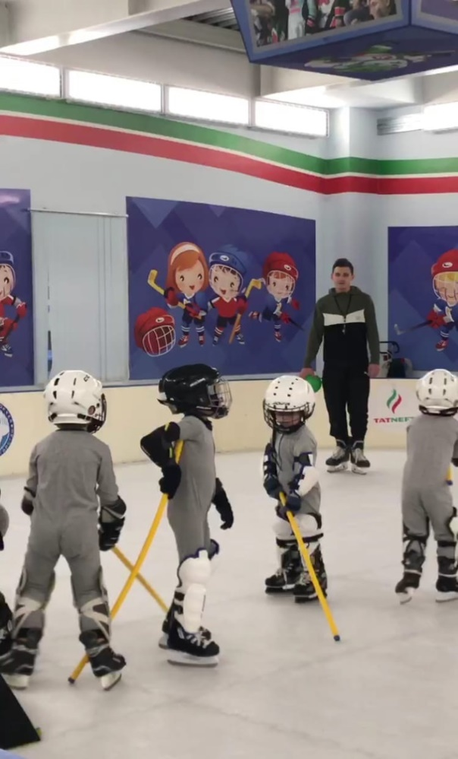
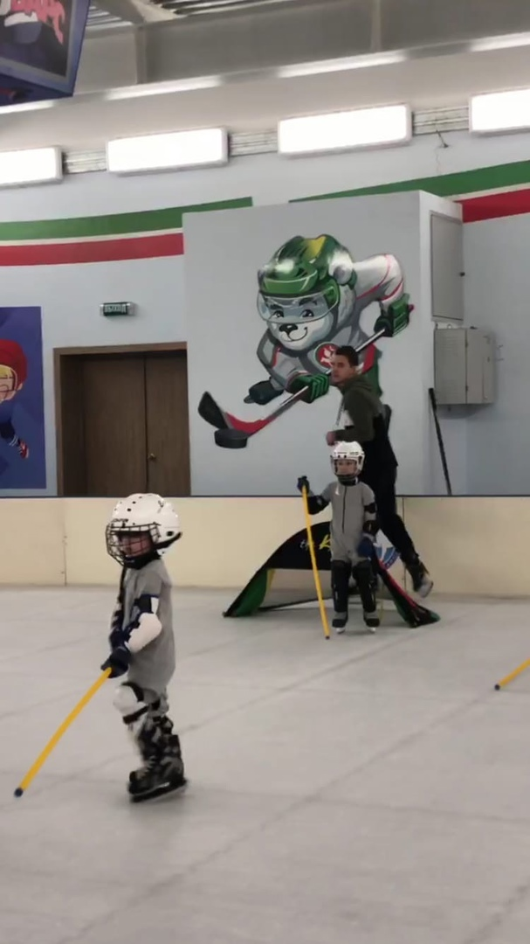
3
Наши занятия
На искусственном льду :
На нём мы учимся базовым элементам катания.

Slide 5
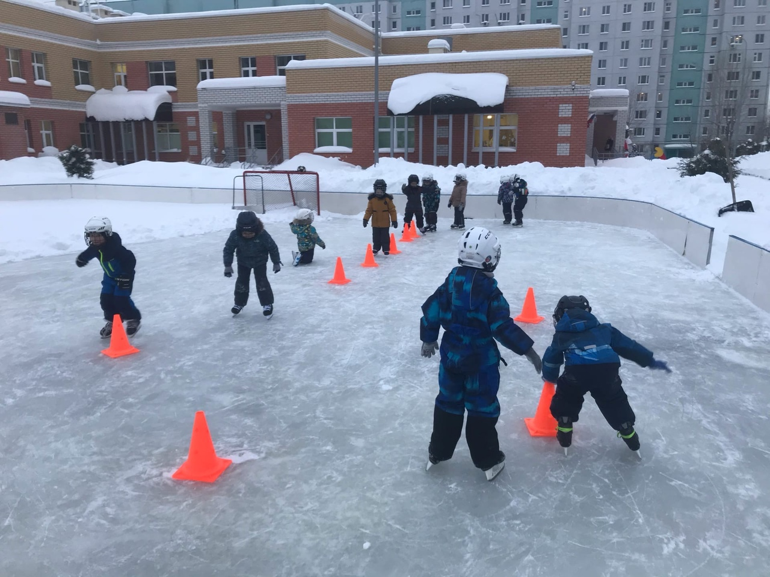
На катке:
Оттачиваем навыки катания на коньках и игры в хоккей.

Slide 6
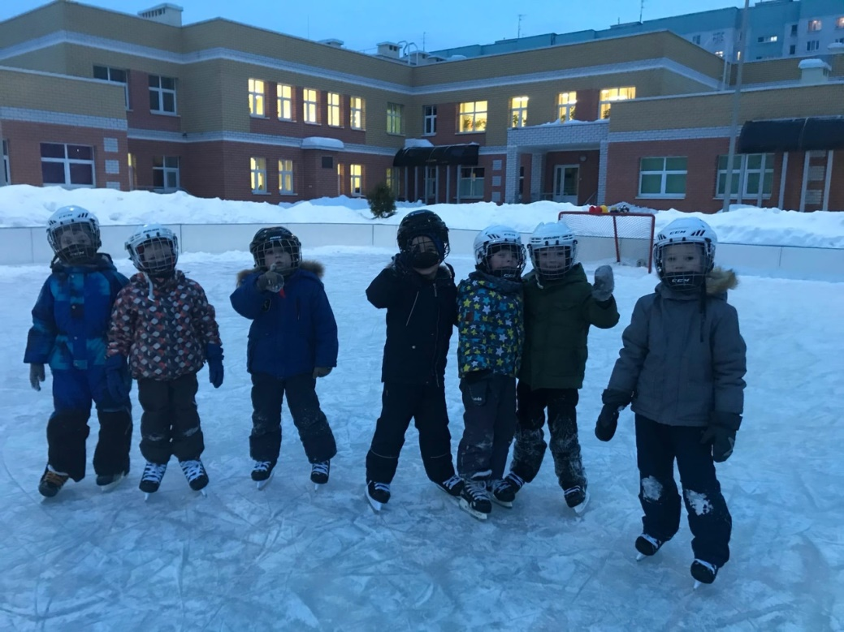
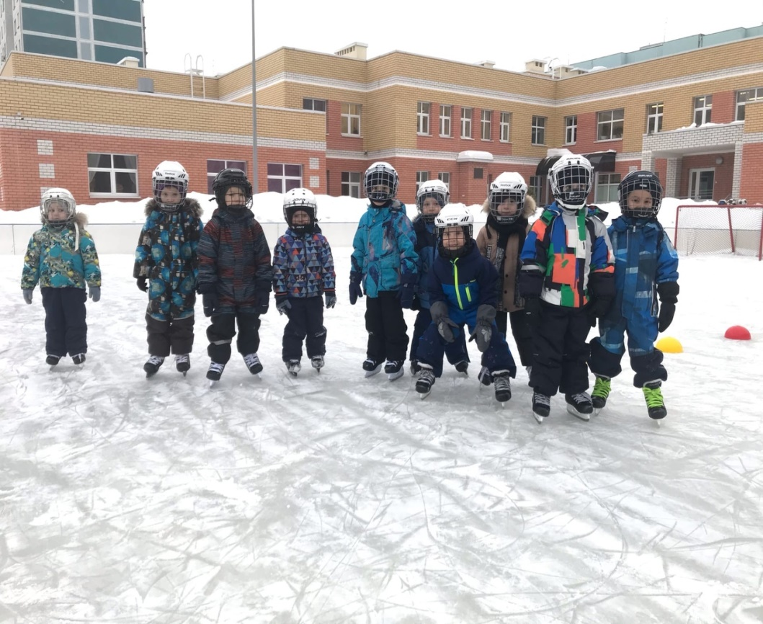
Мы одна дружная команда , которая движется вперёд к высшим результатам!

